Slide 1
PHẦN 1: ÔN TẬP CÁC KỸ NĂNG CƠ BẢN
Tạo bộ lựa chọn mới.
Sử dụng kết hợp các hàm điều kiện (IF, AND, OR).
Lập bảng pivot thể hiện kết quả khảo sát.
Làm sạch dữ liệu thông qua Vlookup.
Người trình bày: Đặng Văn Bình

Slide 2
Tạo bộ lực chọn mới
Bài tập 1:
- Bổ sung thông tin của học viên về Đối tượng: gồm 4 lựa chọn sau:
1. Dân tộc thiểu số
2. Hộ nghèo
3. Đối tượng chính sách
4. Khác
- Yêu cầu: Cần tạo ra được bộ lựa chọn như sau:

Slide 3
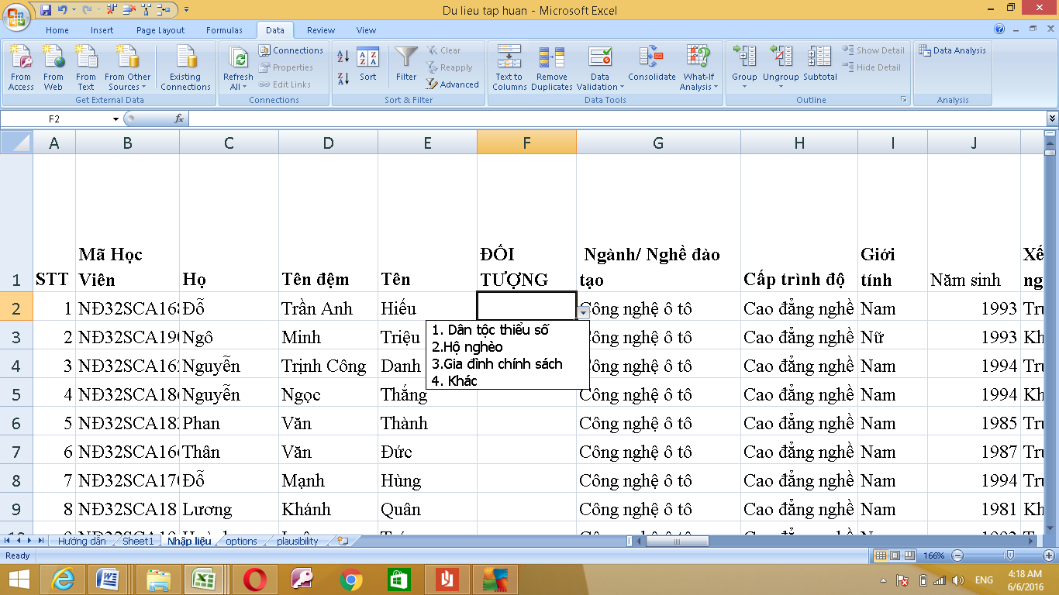
Hướng dẫn:
Bước 1: Tạo bộ lựa chọn trong sheet Option
Bước 2: Vào Formulas → Chọn Create from Selection
Bước 3: Bôi đen vùng có bộ lựa chọn
Bước 4: Data Validation→ Đổi Any value sang List và Chọn

Slide 4
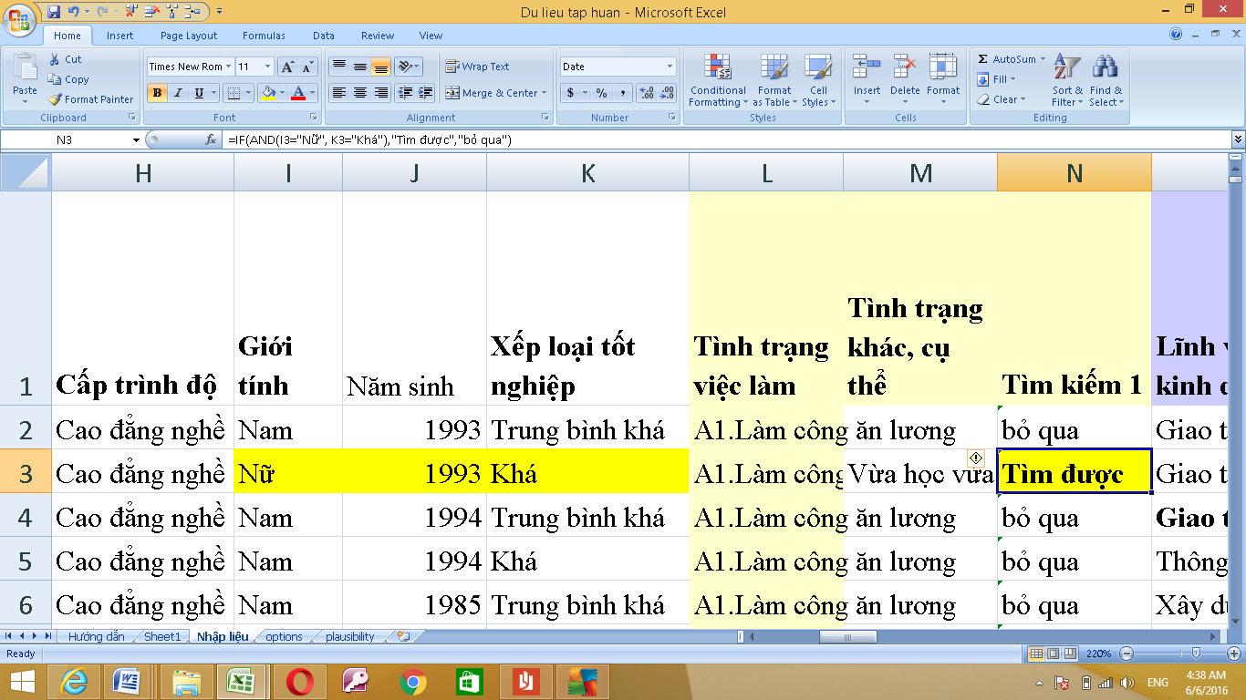
2. Sử dụng kết hợp các hàm điều kiện (IF, AND, OR).
Bài tập 2:
Tìm ra các học viên nữ có Xếp loại tốt nghiệp là bằng khá
Yêu cầu: Cần ra được kết quả như sau:

Slide 5
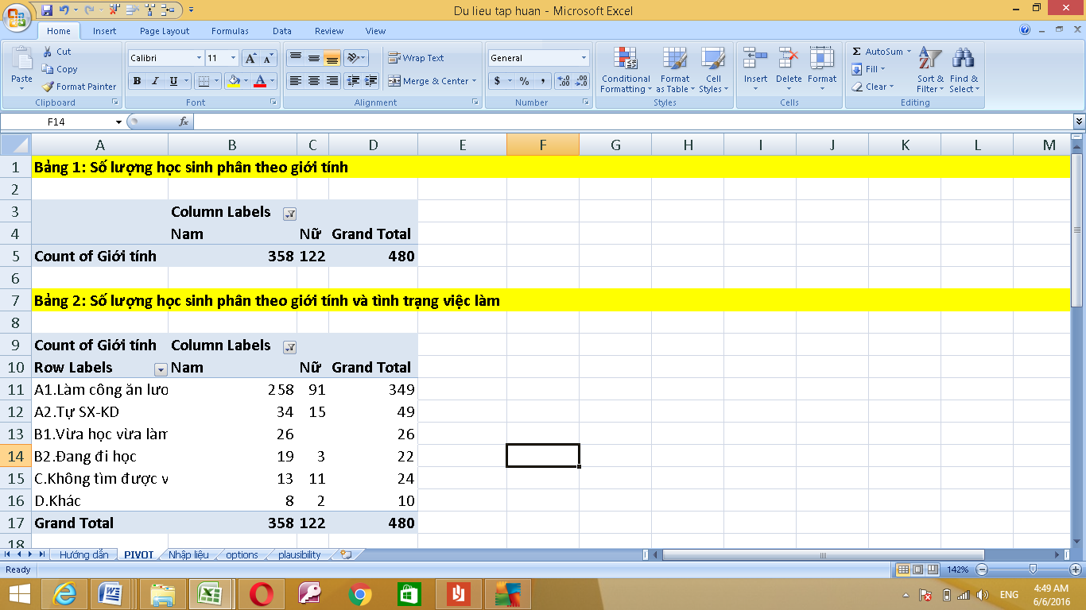
3. Lập bảng pivot thể hiện kết quả khảo sát.
Bài tập 3: Yêu cầu: Chạy được các bảng đơn và bảng chéo phản ánh kết quả kháo sát như sau:

Slide 6
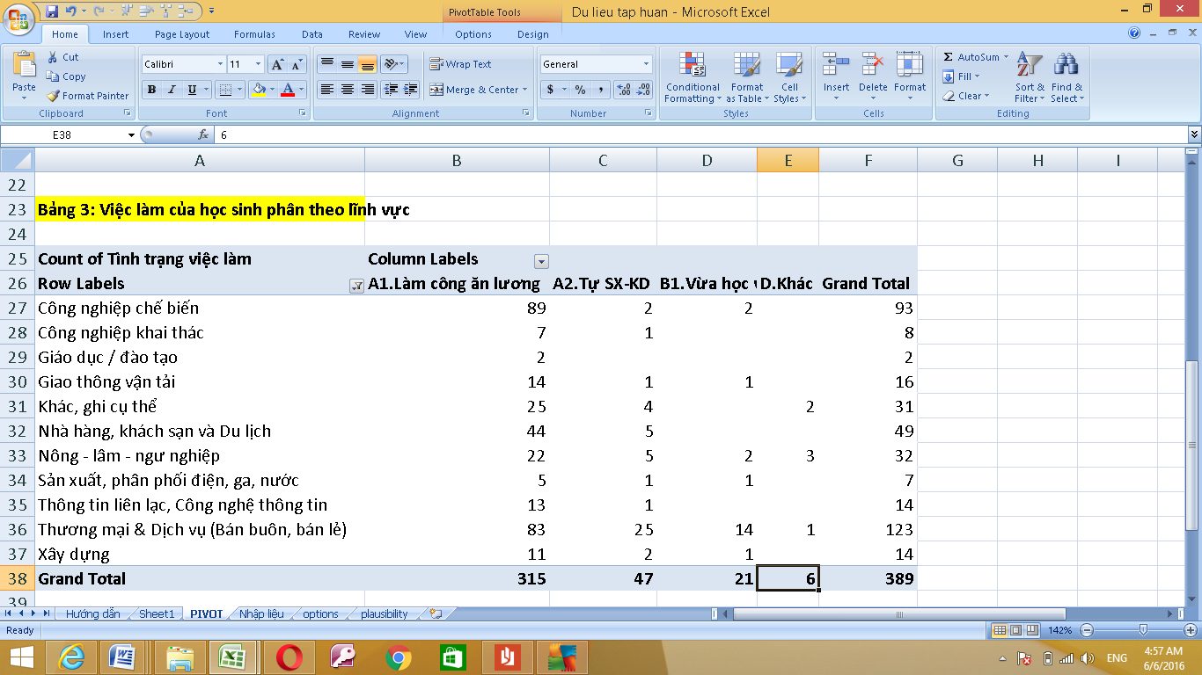
3. Lập bảng pivot thể hiện kết quả khảo sát.
Bài tập 3: Yêu cầu: Chạy được các bảng đơn và bảng chéo phản ánh kết quả kháo sát như sau:

Slide 7
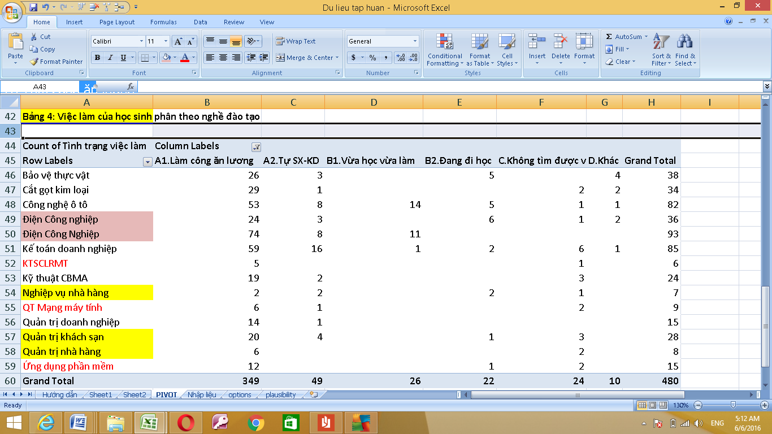
4. Làm sạch dữ liệu thông qua V_lookup.
Bài tập 4: Yêu cầu: Chuẩn hóa nghề đào tạo của các học viên và phân tích theo Tình trạng việc làm
- Hướng dẫn: Bước 1: Chạy bảng Pivot sau:

Slide 8
4. Làm sạch dữ liệu thông qua V_lookup.
Bài tập 4: Yêu cầu: Chuẩn hóa nghề đào tạo của các học viên và phân tích theo Tình trạng việc làm
- Bước 2: Chuẩn hóa nghề đào tạo theo bảng sau:
Nghề đào tạo | Chuẩn hóa nghề đào tạo
Bảo vệ thực vật | Bảo vệ thực vật
Cắt gọt kim loại | Cắt gọt kim loại
Công nghệ ô tô | Công nghệ ô tô
Điện Công nghiệp | Điện Công nghiệp
Điện Công Nghiệp | Điện Công nghiệp
Kế toán doanh nghiệp | Kế toán và quản trị doanh nghiệp
KTSCLRMT | Kỹ thuật máy tính
Kỹ thuật CBMA | Kỹ thuật CBMA
Nghiệp vụ nhà hàng | Quản trị nhà hàng -khách sạn
QT Mạng máy tính | Kỹ thuật máy tính
Quản trị doanh nghiệp | Kế toán và quản trị doanh nghiệp
Quản trị khách sạn | Quản trị nhà hàng -khách sạn
Quản trị nhà hàng | Quản trị nhà hàng -khách sạn
Ứng dụng phần mềm | Kỹ thuật máy tính

Slide 9
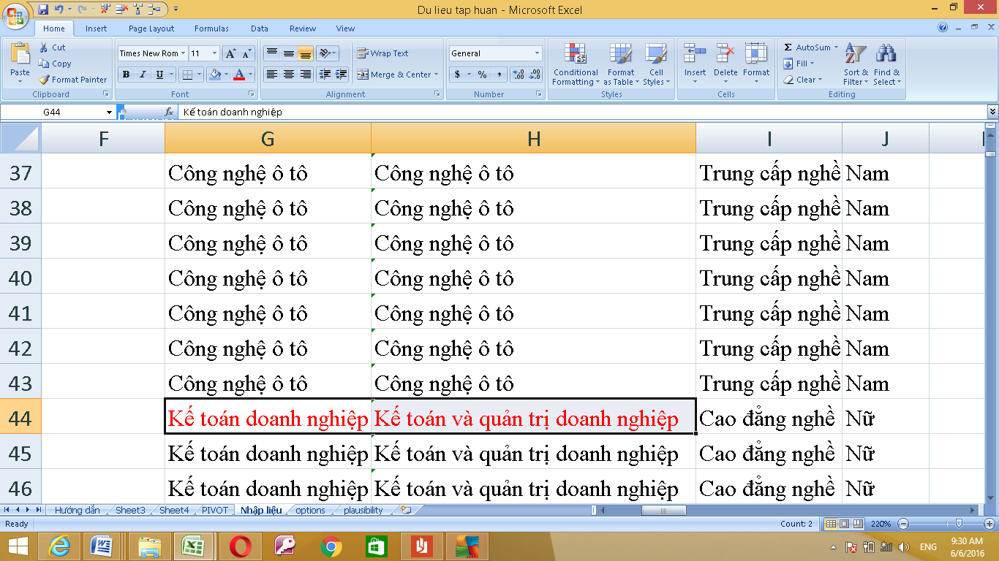
4. Làm sạch dữ liệu thông qua V_lookup.
Bài tập 4: Yêu cầu: Chuẩn hóa nghề đào tạo của các học viên và phân tích theo Tình trạng việc làm
- Bước 3: Sử dụng Vlook-up để chuẩn hóa nghề đào tạo như sau:

Slide 10
Chuẩn hóa nghề đào tạo và tình trạng việc làm theo bảng sau:
Count of Tình trạng việc làm | Column Labels
Row Labels | A1.Làm công ăn lương | A2.Tự SX-KD | B1.Vừa học vừa làm | B2.Đang đi học | C.Không tìm được việc làm | D.Khác | Grand Total
Bảo vệ thực vật | 26 | 6 |  | 5 |  | 1 | 38
Cắt gọt kim loại | 29 | 1 |  |  | 4 |  | 34
Công nghệ ô tô | 53 | 9 | 14 | 5 | 1 |  | 82
Điện Công nghiệp | 98 | 13 | 11 | 6 | 1 |  | 129
Kỹ thuật CBMA | 19 | 2 |  |  | 3 |  | 24
Kỹ thuật máy tính | 23 | 1 |  | 1 | 5 |  | 30
Kế toán và QTDN | 73 | 17 | 1 | 2 | 7 |  | 100
Quản trị NH-KS | 28 | 6 |  | 3 | 6 |  | 43
Grand Total | 349 | 55 | 26 | 22 | 27 | 1 | 480

Slide 11
Thank you very much

